Slide 1

HTML5 para programadores Python
Jesús Leganés Combarro
piranna@gmail.com

Slide 2

Que es HTML5
WHATWG, excinsión de W3C
Tags HTML + objetos JavaScript + CSS3
  Multimedia
  Interactividad
  Estilos y efectos visuales
Muerte de Flash
  Adobe Edge
Aplicaciones Web

Slide 3
HTML5 en el servidor
WebSockets
Server-Sent Events
WebRTC
LocalStorage, SessionStorage, IndexedDB
AppCache

Slide 4

WebSockets y Server Events
WebSockets
  Conexión bi-direccional con el servidor
  Tiempo real
    Adios comet y long-polling
Server-Sent Events
  Comunicacion uni-direccional con el cliente
  Funcion inversa a XHR

Slide 5
WebRTC
Web RealTimeConnection
Conexiones P2P entre navegadores
  Audio y Video: MediaStreams
  Datos: DataChannels

Slide 6
DataChannels
API basada en WebSockets
...sin servidor por en medio :-)
Ninguna implementacion nativa hasta fin de año :-(
  Polyfill usando WebSockets :-)

Slide 7

Intercambio de archivos Peer-2-Peer
HTML5 y JavaScript en cliente puros
  Servidores solo para handshake y backend
Estandares abiertos
  IndexedDB para cache de archivos
  DataChannel y WebSocket para comunicaciones
  WebWorker para hashing de archivos

Slide 8
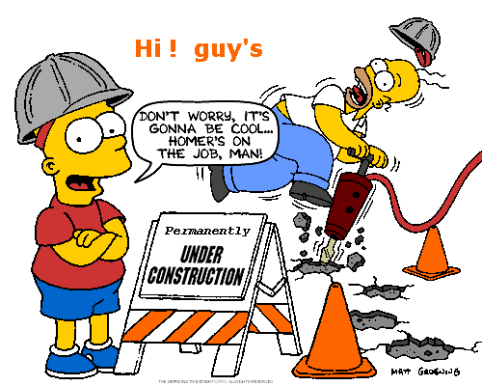
Tecnologia punta... hackeos (y polyfills) a paladas
  Especificaciones incompletas
  Navegadores obsoletos antes salir
    Usar nightly-builds incluso en producción

Slide 9
Python... en el navegador
Firefox
  PyDOM, PythonExt
  Solo para extensiones
Chrome
  Python Shell extension
IDEs: Cloud9, PythonAnywhere...
Skulpt
CPython + Emscripten

Slide 10
Skulpt
Python VM en JavaScript
  Tests con V8
Prometedor, pero incompleto
  Sin acceso al DOM :-(
    ...aunque esta propuesto :-)
Bindings para WebGL

Slide 11
Emscripten
Compilador de C a JavaScript
  Librerias nativas sin modificar
  ...incluido libPython / CPython
    Tampoco sin acceso al DOM
Desarrollando backend nativo para LLVM

Slide 12

¿Futuro?
Servidores estaticos (CDNs)
Webs (WebApps) ricas en contenidos
Servidores degenerados
  Almacenamiento / backup / sincronización
    JSON a traves de WebSockets
  Procesamiento (desatendido) por lotes
  Interconnexión

Slide 13
Referencias
Info
  http://www.slideshare.net/kevingill/html5-presentation
  http://dev.w3.org/2011/webrtc/editor/webrtc.html
  http://webp2p.org
Codigo
  https://github.com/piranna/DataChannel-polyfill
  https://github.com/piranna/ShareIt

